Slide 1
Ультразвуковое исследование поверхностных лимфатических узлов при доброкачественных и злокачественных процессах
Федеральное государственное бюджетное образовательное учреждение высшего образования "Красноярский государственный медицинский университет имени профессора В.Ф. Войно-Ясенецкого" Министерства здравоохранения Российской Федерации
Выполнила:
Коноплёва Маргарита Андреевна

Slide 2
Цель
Рассмотреть возможности ультразвукового исследования в дифференциальной диагностике доброкачественных и злокачественных заболеваний поверхностных лимфатических узлов

Slide 3
Техническое оснащение
Ультразвуковой аппарат
Линейный датчик с частотой более 10 МГц

Slide 4
Ультразвуковые критерии доброкачественных и злокачественных изменений л/у
Критерий | Доброкачественный | Злокачественный
В-режим
размер* | не является точным предиктором метастазирования
форма | овальная | округлая
ворота | визуализируются | отсутствуют
эхогенность | средняя или умеренно сниженная | выраженно сниженная, гипоэхогенный
контур | четкий, ровный | нечеткий, неровный, звездчатый
структурные изменения (очаговые кортикальные, участки некроза, кальцинаты), конгломераты л/у | отсутствуют | присутствуют
Halo (гипоэхогенный ободок) | может присутствовать | отсутствует
Notes:
размер лимфатических узлов не является точным предиктором метастазирования, по крайней мере, в области шеи
Чем меньше размер, тем выше чувствительность, но хуже специфичность и наоборот
ПЗ размер оценивается в динамике (уменьшение л/у – эффективность лечения и наоборот, увеличение – так же за реактивный процесс в л/у)

Slide 5
Ультразвуковые критерии доброкачественных и злокачественных изменений л/у
(продолжение)
Критерий | Доброкачественный | Злокачественный
Допплерография
кровоток | интранодуллярный | перинодуллярный
сосудистые ножки | единичная | множественные
сосудистый рисунок | правильное, радиальное распределение | хаотичный
RI, PI* | низкие значения | высокие значения
*Пороговое значение: RI - 0,7; PI – 1,4
Notes:
Нужно понимать, что совокупность перечисленных критериев не в 100% сл/учаев позволяет дифференцировать злокачественный процесс от доброкачественного на уровне УЗД.
Далее приведены сл/учаи, которые могут вызвать затруднения у специалиста.
RIрезистентности, PIпульсационный

Slide 6
Форма лимфатических узлов
Соотношение между продольной осью (L) узла и поперечной осью (S)
Доброкачественный л/у овальной формы L/S > 2 или S/L 0,5
Злокачественный л/у округлой формы L/S меньше 2 (< 1,5) или S/L> 0,5
НО
Нормальные или реактивные околоушные и поднижнечелюстные лимфатические узлы обычно имеют округлую форму - S/L более 0,5
Notes:
Для оценки формы авторы данной статьи используют Соотношение между продольной осью (L) узла и поперечной осью (S)
Форма также может вводить в забл/уждение, так как
The long axis of an oval benign node will be at least two times greater than the axial diameter, situation that may be described as L/S > 2 or S/L < 0.5 [6,8]. In malignant, rounded nodules,
the value of L/S is less that 2 or even < 1.5 or S/L > 0.5
[1,7,8] (fig 3).

Slide 7
УЗИ шейных лимфатических узлов. Реактивный лимфаденит
л/у овальной формы с гипоэхогенным корковым слоем по периферии, дифференцировка сохранена
В-режим
Notes:
Типичная картина лимфатических узлов на УЗИ: типичное изображение реактивного узла (а) и схематический рисунок (б): узел удлиненный, овальный, с гипоэхогенной корой на периферии (черный), паракортикальный слой под ним (темно-серый) и эхогенные ворота, включающие мозговое вещество в центре (светло-серое);

Slide 8
УЗИ шейных лимфатических узлов. Метастатическая лимфаденопатия
л/у округлый, гипоэхогенный, неоднородный, дифференцировка отсутствует
В-режим
Notes:
типичный злокачественный узел: округлый, гипоэхогенный, неоднородный, без видимых ворот и с вдавлением в соседнюю яремную вену.

Slide 9
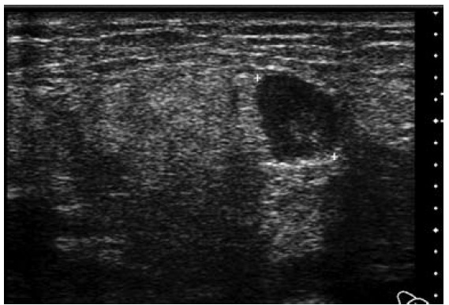
УЗИ шейных лимфатических узлов
В-режим
В-режим
Метастатическая лимфаденопатия
«шире, чем выше»
S/L = 1,37
Лимфаденит
«выше, чем шире»

Slide 10
Ворота лимфатических узлов
Отсутствие дифференцировки обнаружено в 83% метастатических узлов, 26% туберкулезных и 28% лимфоматозных узлов
В 9% реактивных лимфатических узлов ворота не визуализировались
Следовательно данный критерий не является основным для дифференциальной диагностики злокачественных и доброкачественных лимфатических узлов
Notes:
В исследовании

Slide 11
УЗИ шейных лимфатических узлов
а) доброкачественный л/у с сохраненной дифференцировкой
b) злокачественный л/у, дифференцировка не визуализируется
c) доброкачественный л/у, дифференцировка отсутствует
d) злокачественный л/у, дифференцировка сохранена
В-режим
Notes:
Рис. 5. Узловые эхогенные ворота: а) доброкачественный узел с эхогенными центральными воротами; б) злокачественный узел без ворот;
в) доброкачественный узел без ворот; г) злокачественный узел с видимыми воротами.

Slide 12
Эхогенность лимфатических узлов
Реактивные и злокачественные л/у гипоэхогенны по сравнению с окружающими мышцами
Л/у при лимфоме, туберкулезе и воспалительных процессах также имеют гипоэхогенную структуру
При метастазировании папиллярного и медуллярного рака щитовидной железы встречаются лимфатические узлы повышенной эхогенности
При метастазировании плоскоклеточного рака эхогенность л/у превышает эхогенность окружающих мышц
Notes:
поэтому гипоэхогенность не является полезным диагностическим признаком

Slide 13
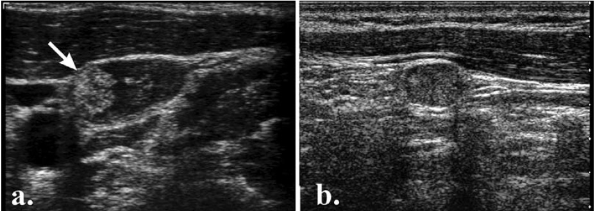
УЗИ шейных лимфатических узлов. Метастатическая лимфаденопатия
Метастаз папиллярного рака щитовидной железы
В-режим
Метастаз плоскоклеточного рака носоглотки
Notes:
Рис. 6. Эхогенные метастатические узлы: а) тяжелые эхогенные отложения (стрелка) в узловом метастазе папиллярного рака щитовидной железы;
б) относительно эхогенный метастатический узел плоскоклеточного рака носоглотки.

Slide 14
Контур лимфатических узлов
Нечеткий контур может визуализироваться в реактивных л/у
У пациентов с меланомой контур л/у неровный или звездчатый - критерий подозрения на метастазирование
При злокачественном новообразовании неровный и нечеткий контур л/у - экстракапсулярное и экстранодальное распространение

Slide 15
УЗИ шейных лимфатических узлов. Метастатическая лимфаденопатия
В-режим
Notes:
Края злокачественных узлов: а) острые края; б) размытые, инвазивные края.

Slide 16
Структурные изменения лимфатических узлов
Очаговые изменения коркового слоя л/у(фокальная кортикальная гиперплазия) указывают на частичную инфильтрацию опухоли чаще у больных с меланомой
Аналогичные изменения визуализируются при остром лимфадените
Notes:
Структурные изменения

Slide 17
УЗИ шейных лимфатических узлов. Фокальная кортикальная гиперплазия
В-режим
доброкачественный л/у
злокачественный л/у
Notes:
Очаговая кортикальная гипертрофия: а) доброкачественный узел (калиперы); б) злокачественный узел (стрелка).

Slide 18
Структурные изменения лимфатических узлов
Коагуляционный некроз
Колликвационный некроз
анэхогенный очаг без боковых акустических теней
Метастазы
Туберкулезная лимфаденопатия
жидкостные участки в структуре лимфатического узла
метастазы плоскоклеточного рака
Редко:
папиллярная карцинома щитовидной железы
лимфаденит (абсцедирование)
Notes:
Коагуляционный некроз характеризуется процессами денатурации белка с образованием труднорастворимых соединений, что приводит к уплотнению некротизированной ткани. Чаще этот процесс возникает в тканях, богатых белком и бедных жидкостью, например в почках и селезенке, при аллергических заболевания и пр
Колликвационный некроз характеризуется расплавлением мертвой ткани, нередко с образованием кист, он развивается в тканях, относительно бедных белком и богатых жидкостью, в которых имеются благоприятные условия для гидролитических процессов. Типичный колликвационный некроз в виде очага размягчения встречается в головном и спинном мозге, при атеросклерозе

Slide 19
УЗИ шейных лимфатических узлов. Внутриузловой некроз
В-режим
Коагуляционный некроз
Колликвационный некроз

Slide 20
Структурные изменения л/у. Микрокальцинаты
Папиллярная, медуллярная карциномы щитовидной железы
Исход туберкулезной лимфаденопатии
Лимфома (крайне редко)

Slide 21
УЗИ шейных лимфатических узлов. Кальцинаты
микрокальцинаты при метастазах рака щитовидной железы
грубая кальцификация в туберкулезном узле
Notes:
Внутриузловая кальцификация; а) скудные микрокальцинаты при метастазах рака щитовидной железы; б) грубая кальцификация
в туберкулезном узле (стрелка).

Slide 22
Конгломераты лимфатических узлов
Чаще указывает на злокачественное новообразование - предполагает экстракапсулярное распространение злокачественного новообразования, но может наблюдаться после лучевой терапии
Не проявляется в реактивных л/у
В исследовании конгломераты л/у встречались в 83% случаев при туберкулезной лимфаденопатии, в 66% случаев при метастазах и в 14% случаев при лимфомах

Slide 23
УЗИ шейных лимфатических узлов. Метастатическая лимфаденопатия
Конгломерат л/у

Slide 24
УЗИ с ЦДК шейных лимфатических узлов
Доброкачественный л/у
Интранодуллярный кровоток
Злокачественный л/у
Смешанный хаотичный кровоток
Notes:
13 Узловой сосудистый рисунок: а) доброкачественные, центральные, прикорневые сосуды; б) злокачественная, смешанная периферическая и центральная повышенная васкуляризация.

Slide 25
УЗИ с ЭДК шейных лимфатических узлов. Метастатическая лимфаденопатия
множественные питающие сосуды
Notes:
Рис. 14. Злокачественный узел с множественными питающими сосудами и хаотичным внутриузловым ветвлением сосудов.

Slide 26
ДС с ЦДК шейных лимфатических узлов. Метастатическая лимфаденопатия
Notes:
Рис. 15. Импеданс кровотока в злокачественных узлах: а) относительно высокий импеданс; б) очень низкий импеданс.
триплексное сканирование

Slide 27
Туберкулезная лимфаденопатия
Форма округлая (L/S = 1,8), гипоэхогенные, дифференцировка отсутствует, контур нечеткий
Коагуляционный некроз л/у
При ЦДК перинодуллярный кровоток
Наличие макро- или микрокальцинатов

Slide 28
Лимфома (ходжкинская, неходжкинская)
Множественные, крупные, округлые л/у (L/S ≈ 1,5) с четкими контурами
При ДС с ЦДК смешанный кровоток, значения RI, PI выше, чем при туберкулезе, но меньше, чем при метастазах
Изменение размера в динамике свидетельствует об ответе на лечение

Slide 29
Метастатическая лимфаденопатия при меланоме
Чувствительность 77%, специфичность 98%
Л/у овальной или округлой формы, дифференцировка отсутствует (строгие критерии)
Фокальная гиперплазия, неровные контуры (подозрительные л/у)
ЦДК гиперваскуляризация независимо от размера
Notes:
Чувствительность 77%, специфичность 98% при соблюдении строгих критериев….

Slide 30
Первичный очаг метастатической лимфаденопатии шеи
Рак щитовидной железы, глотки, гортани и верхних отделов пищевода метастазирует во внутреннюю яремную группу л/у
Рак носоглотки распространяется на л/у верхней трети шеи и заднего треугольника шеи
Опухоли полости рта метастазируют в поднижнечелюстную область
Опухоли молочной железы и легких - в надключичную ямку и задний треугольник шеи

Slide 31
Мультипараметрическое ультразвуковое исследование
УЗИ с контрастным усилением отображает повышенную васкуляризацию в метастатических лимфатических узлах
У больных меланомой с помощью УЗИ с контрастированием удалось дифференцировать гипоконтрастное метастатическое фокальное утолщение коры от нормоконтрастного неметастатического утолщения с чувствительностью 100% и специфичностью 92%
Эластография в реальном времени использует относительную жесткость л/у для изображения жестких областей - метастазов

Slide 32
Вывод
УЗ- критерии по отдельности не являются абсолютно точными в диагностике злокачественного новообразования периферических лимфатических узлов
Совокупность рассмотренных критериев, использование дополнительных ультразвуковых методов исследования значительно повышают диагностическую точность УЗИ при заболеваниях периферических лимфатических узлов

Slide 33
Литература
Sorin M. Dudea, Manuela Lenghel, Carolina Botar-Jid, Dan Vasilescu, Magdalena Duma
Ultrasonography of superficial lymph nodes: benign vs. malignant
Med Ultrason 2012, Vol. 14, no. 4, 294-306

